Slide 1
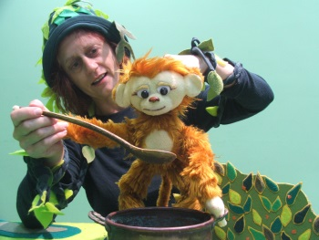
השבוע במרכז הקהילתי
תרבות ילדים
ביום חמישי 28.7.16 בשעה 17:30 בבית העם בהדר עם
הצגה:" מרק אבן"
עם השחקנית: טל בן בינה
ההצגה מבוססת על הסיפור הידוע "מרק אבן"
או בשמו המוכר
גם כ"מרק כפתורים
גרסה קצת שונה של אגדה נושנה: על קופיפה נבונה,
על חשיבותה של נתינה,
ולמנה אחרונה, גם תזונה נכונה!
לגילאי: 4 עד 8 | מחיר: 25 ₪
-------------
ביום חמישי 4.8.16 בשעה 17:30 בבית העם בהדר עם
הצגה: תהיה בריא מוריס מגי | תאטרון הקרון עם השחקנית: מעין רזניק
מוריס הוא איש קטן עשוי עץ שמתגורר בארגז כלים בבית-
מלאכה. כל בוקר הוא נוסע לעבודה בגן-החיות ופוגש את חבריו הטובים. אבל יום אחד, מוריס חלה ולא הגיע לעבודה. החיות המודאגות החליטו לעשות מעשה.
סיפור על חברות לא שגרתית בעולם קטנטן ומלא קסם.
לגילאי: 3 עד 8 | מחיר: 25 ₪

Slide 2
השבוע במרכז הקהילתי
ביום רביעי 27.7.16 בשעה 20:00
במרכז הקהילתי חוף חפר
פתיחת תערוכה של רחלה גל "על נופים ואנשים"
רחלה גל, מנהלת ואשת חינוך למבוגרים, החליטה להתחיל לצייר
לאחר הפרישה מהעבודה ומאז יוצרת ללא הפסקה.
מוזמנים לתערוכת נופי עמק חפר ונופי ארצנו בטכניקות שונות בצבעי שמן.

Slide 3
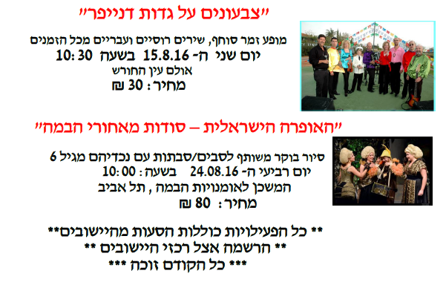
השבוע במרכז הקהילתי
והפעם בהשתתפות מקהלת הוותיקים של עמק חפר: 'וותיקים ושרים',
בניצוחה של אווה דה מיו ובליווי הפסנתרן שרון שץ
קיץ תרבותי לוותיקים

